Slide 1
Изучение электрических процессов в головном мозгу

Slide 2
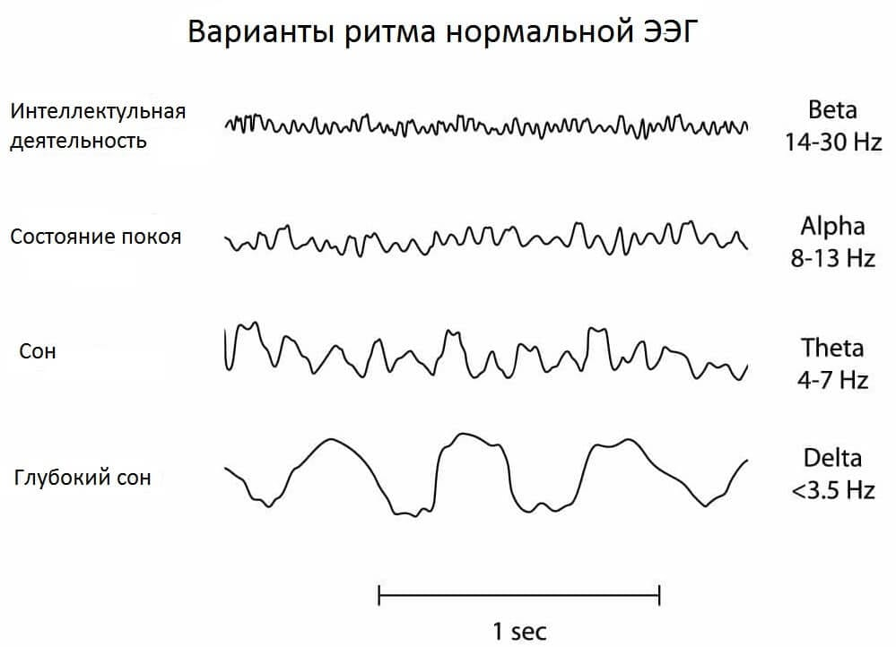
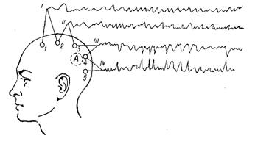
Изучение электрических явлений в головном мозгу ( электроэнцефалография)

Slide 3
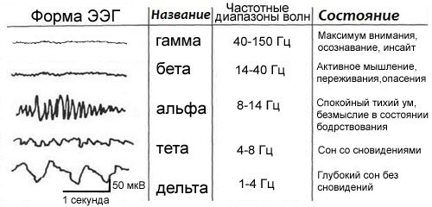

Slide 4
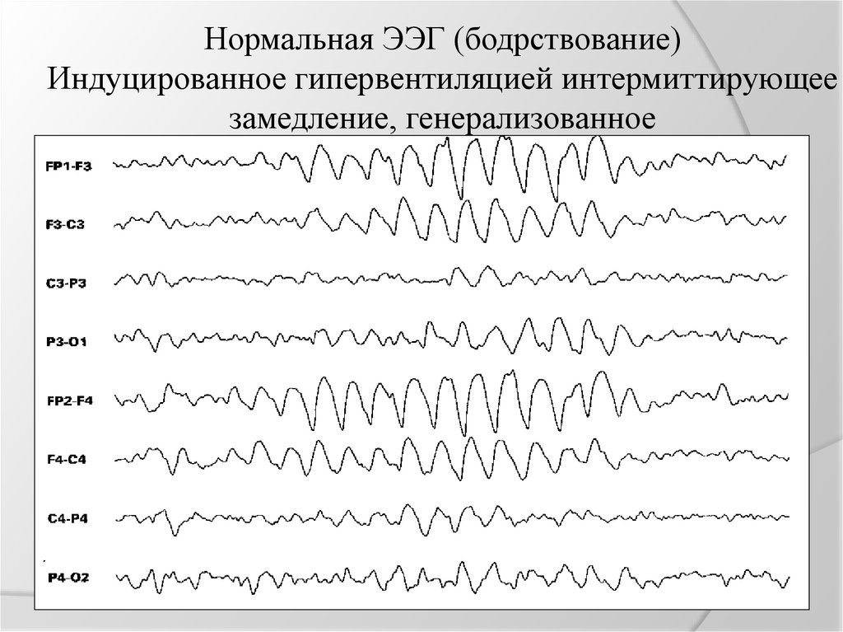
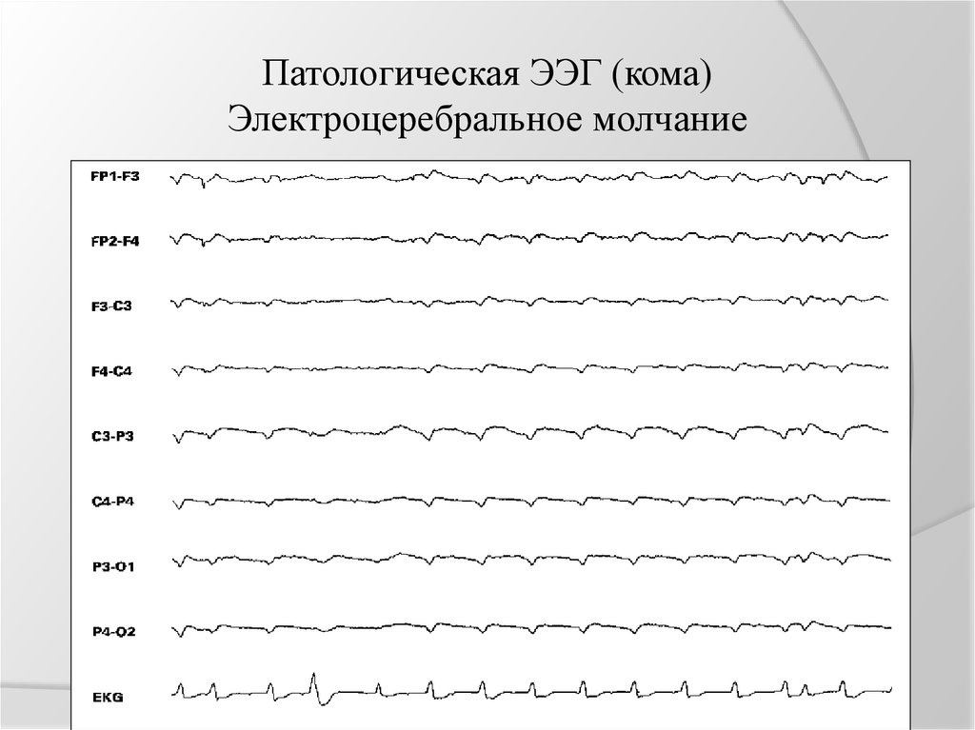
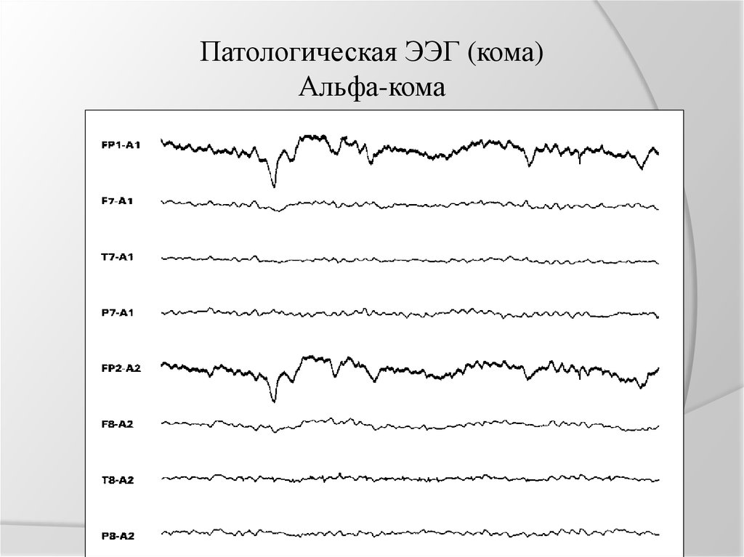
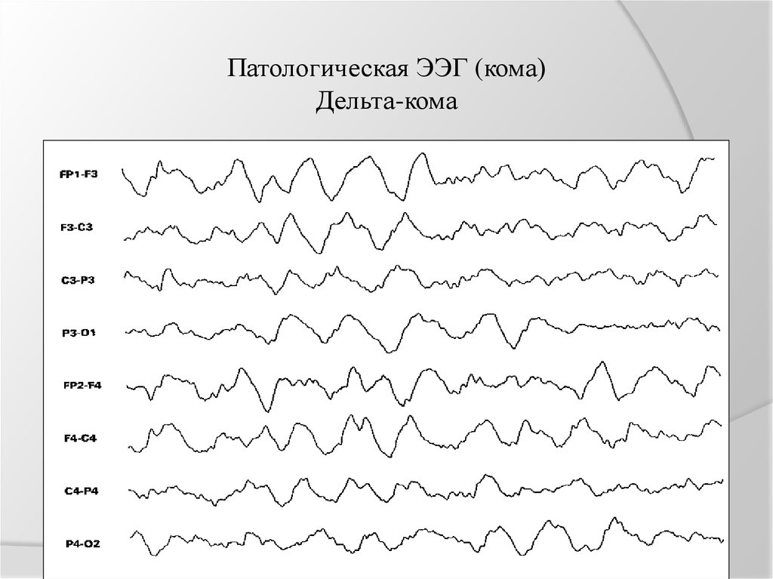

Slide 5
Изучение электрических процессов в мышцах

Slide 6
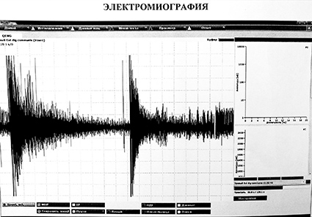
Стимуляционная ЭНМГ – неинвазивный метод с использованием накожных поверхностных электродов, позволяющий оценить проводимость импульса по нервам в ответ на его стимуляцию электрическим током. ЭНМГ наиболее информативна при болезнях периферических нервов (моно- и полинейропатии) и нарушении нервно-мышечной передачи (декремент тест).

Slide 7
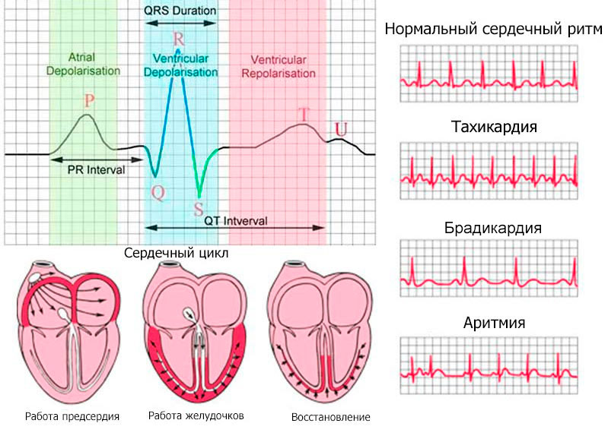
Электрокардиография

Slide 8
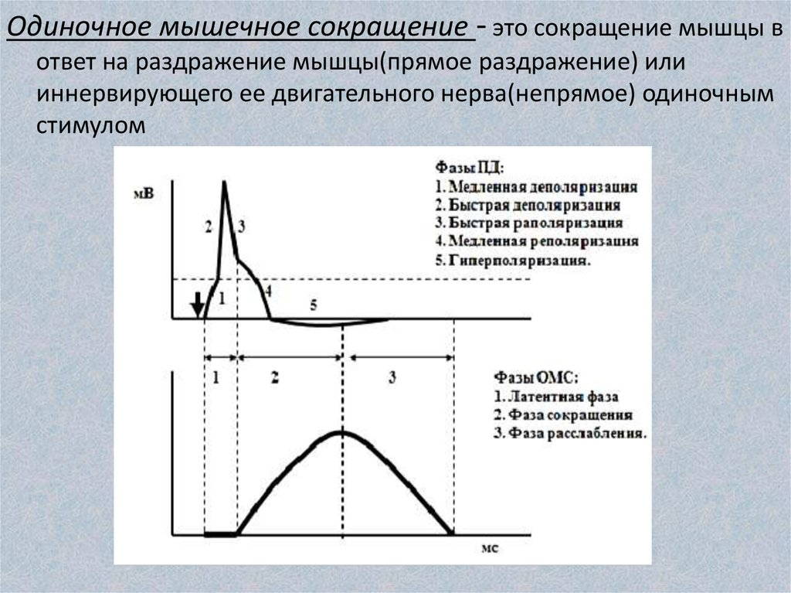

Slide 9
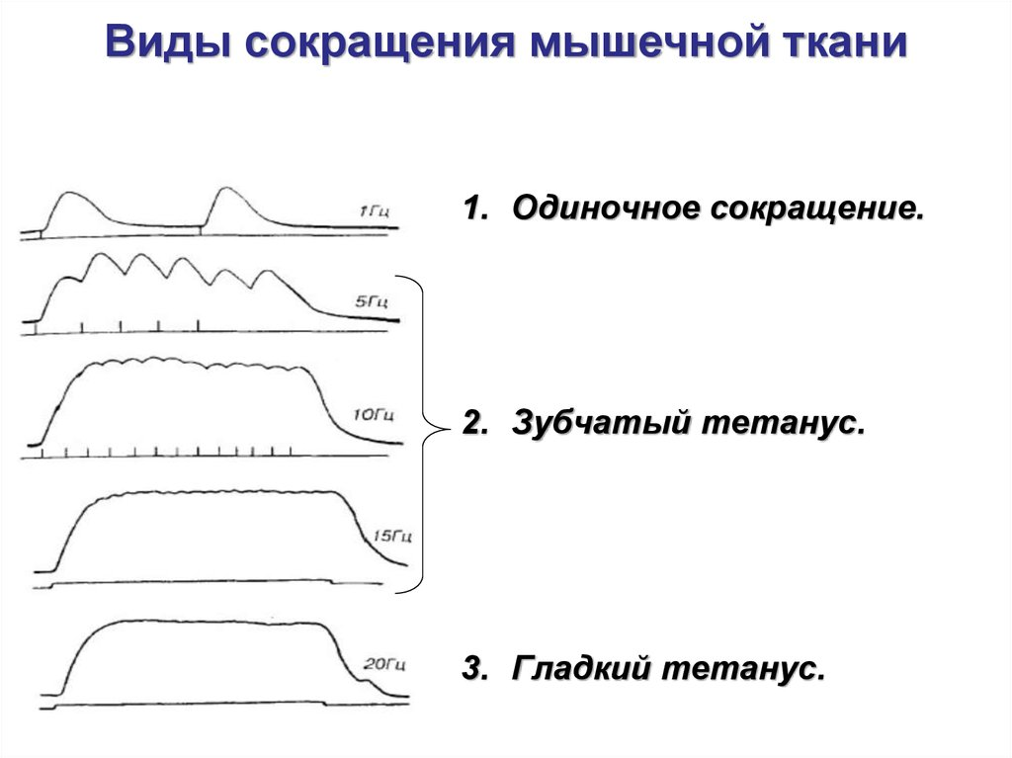

Slide 10
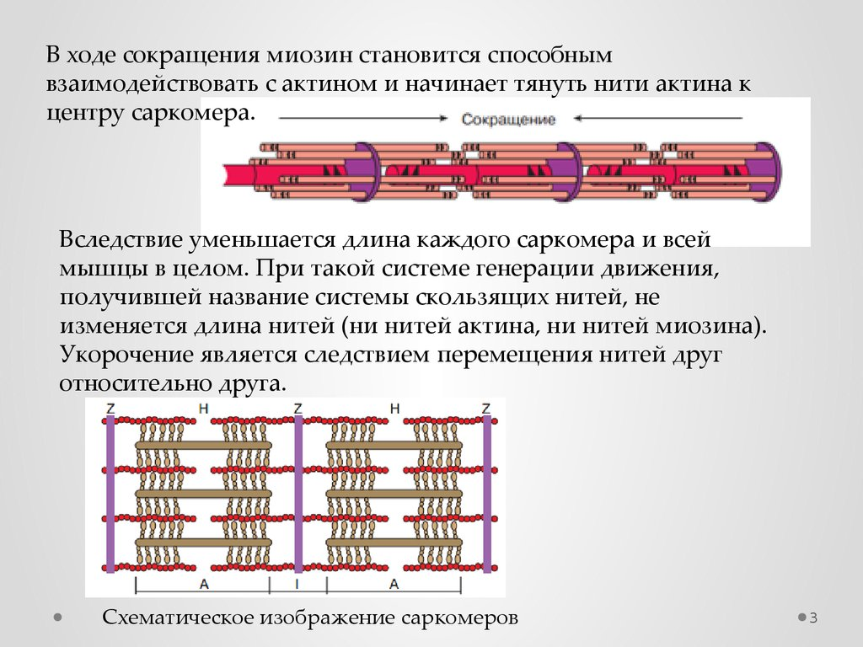
Механизм сокращения мышечного волокна

Slide 11
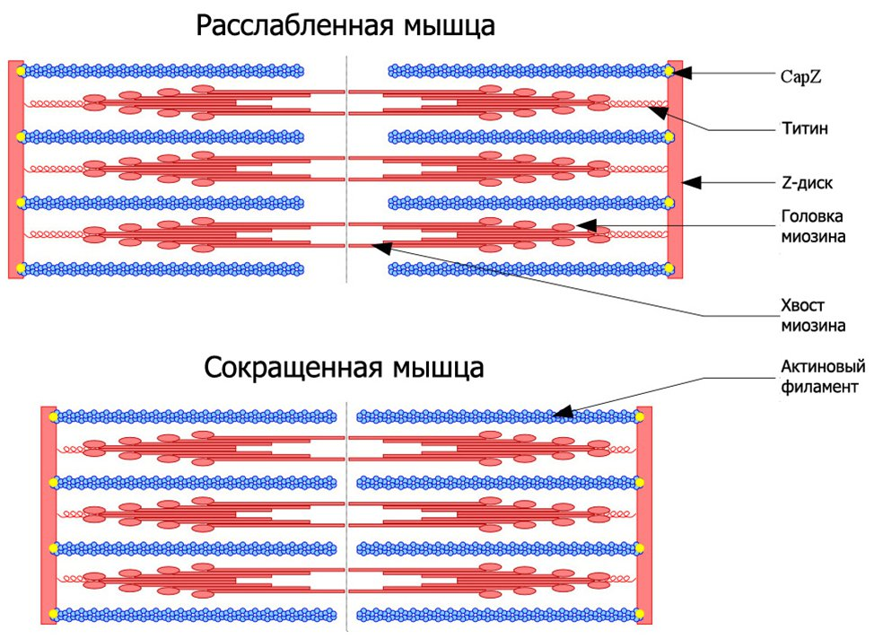

Slide 12
